Slide 1

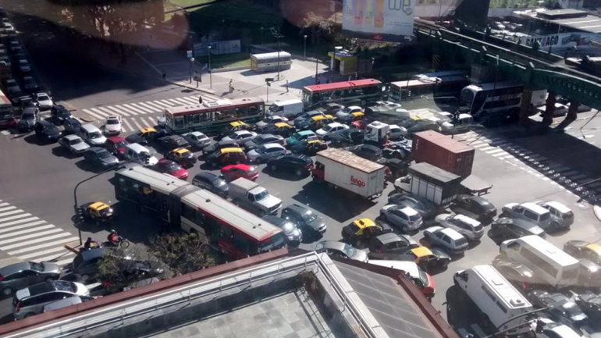
Interbloqueos

Slide 2
INTRODUCCION
Este capítulo continúa el estudio de la concurrencia, considerando dos problemas que importunan todos los intentos de realizar procesamiento concurrente: Interbloqueo e Inanición.
Comienza con una exposición de los principios básicos del interbloqueo y de un problema afín, la inanición.

Slide 3
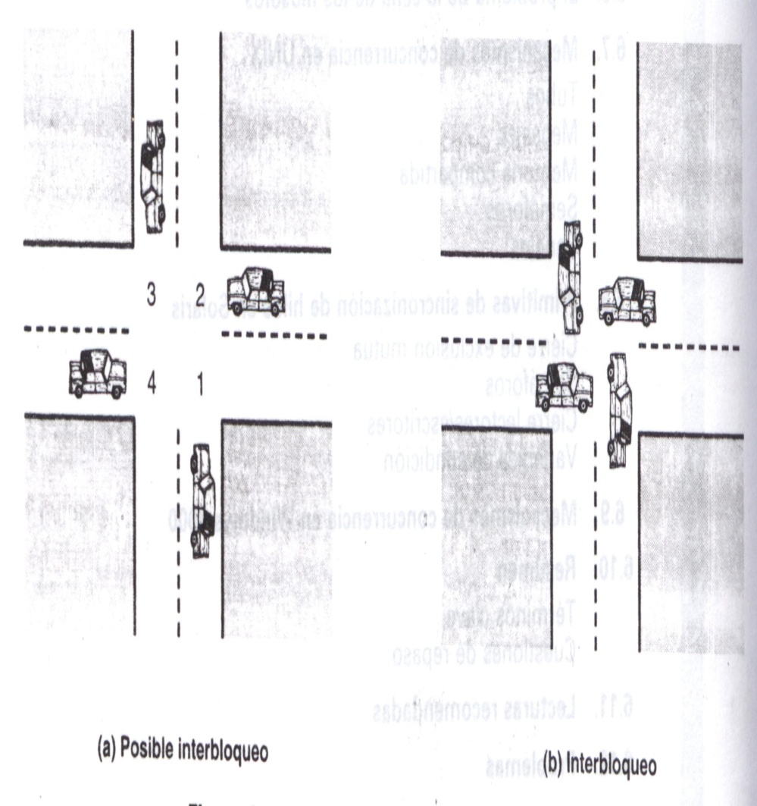
Principios del Interbloqueo
El Interbloqueo se puede definir como el bloque permanente de un conjunto de procesos que compiten por los recursos del sistema, todos los interbloqueos suponen necesidades contradictorias de recursos, por parte de dos o más procesos.
Un ejemplo clásico de interbloqueo es el interbloqueo de tráfico

Slide 4
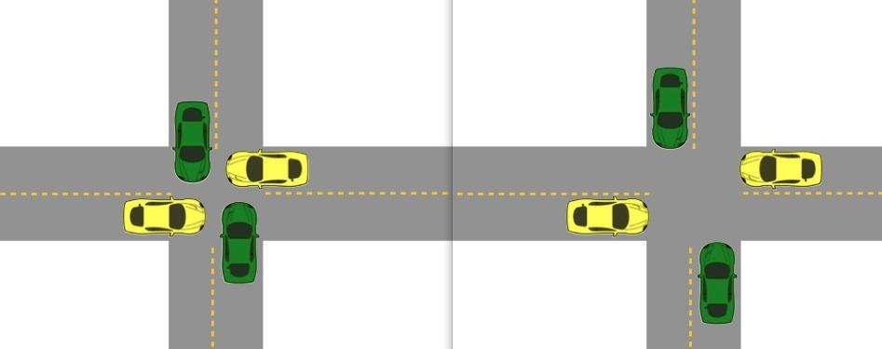
Livelock
DEADLOCK
LIVELOCK

Slide 5
Ahora se describe una situación de interbloqueo, en la que intervienen procesos y recursos informáticos, al siguiente gráfico se le asigna la siguiente forma:
Proceso P Proceso Q
Obtener A Obtener B
Obtener B Obtener A
Liberar A Liberar B
Liberar B Liberar A

Slide 6
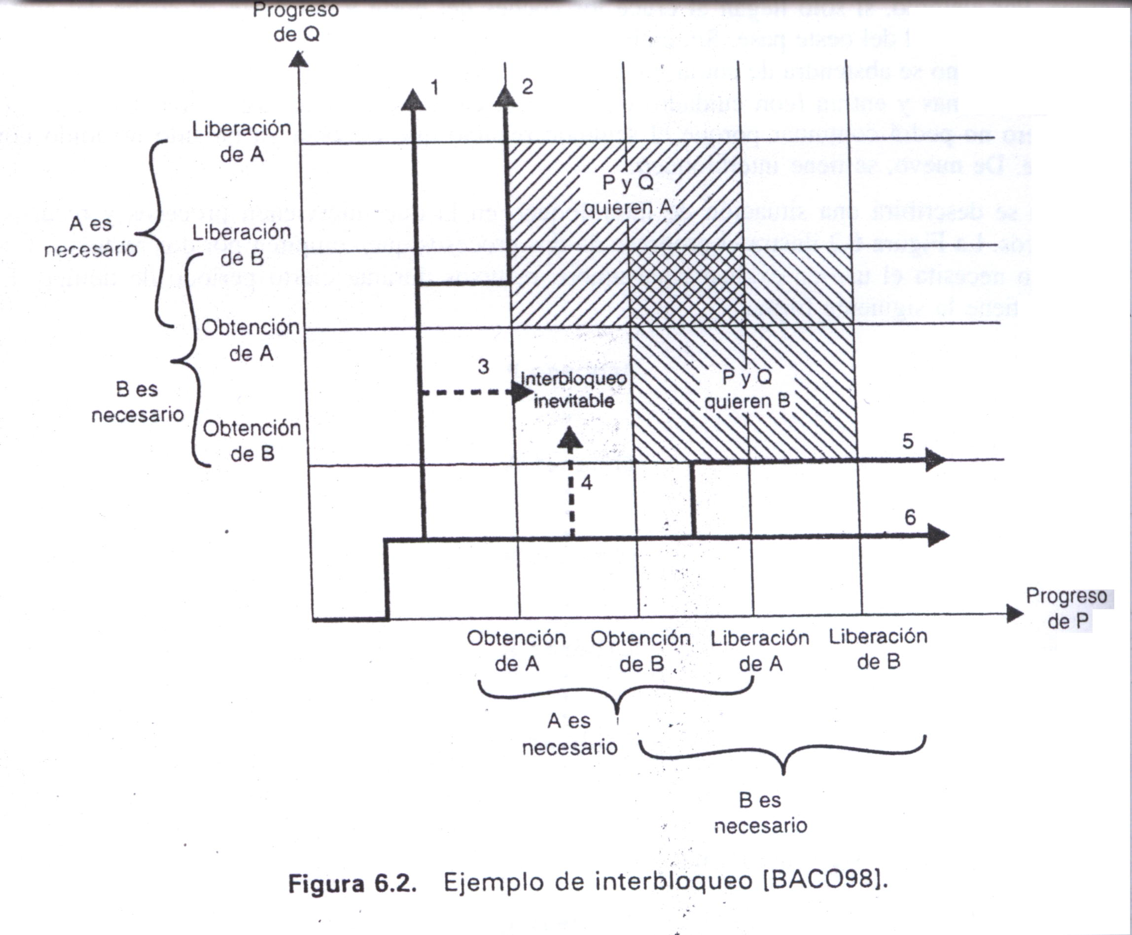

Slide 7
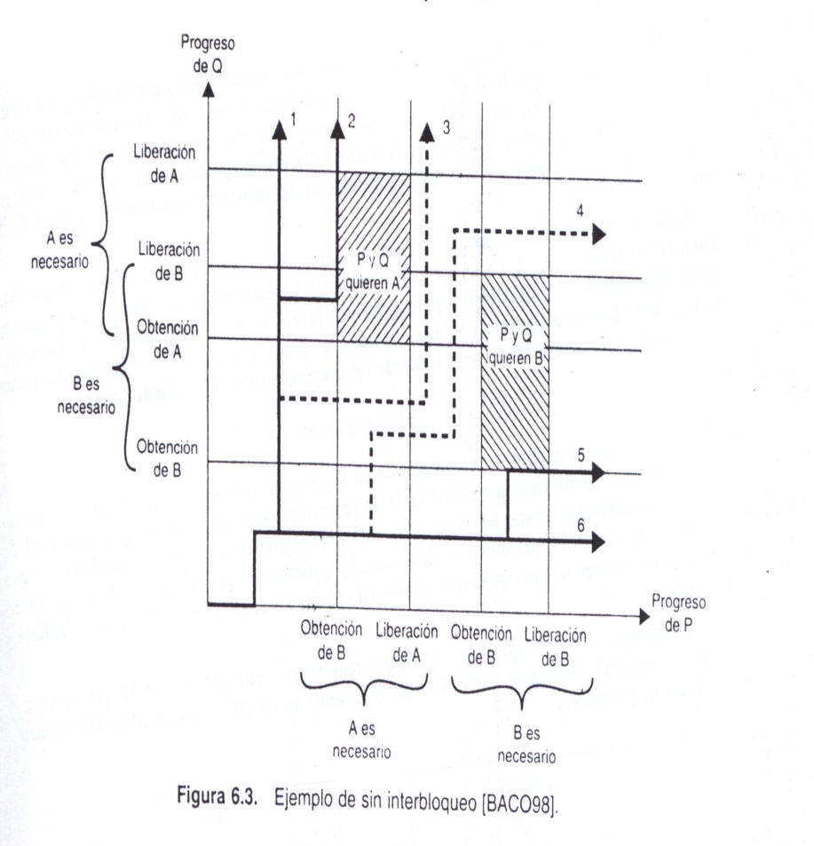
El que se produzca interbloqueo o no, depende de la dinámica de la ejecución, por ejemplo; supóngase que p no necesitara ambos recursos en el mismo instante y tuviera la siguiente forma:
Proceso P
Obtener A
Liberar A
Obtener B
Liberar B
En este caso no se produce interbloqueo

Slide 8
RECURSOS REUTILIZABLES
¿Que son los Recursos Reutilizables?
*Pueden ser usados con seguridad por un proceso, no se agota con el uso.
*Obtienen unidades de recursos que se liberan posteriormente para que otros procesos lo utilicen.
Ejemplos:
*Procesadores
*Canales de E/S
*MP, MS
*Archivos, Bases de Datos

Slide 9
RECURSOS CONSUMIBLES
Que son los Recursos Consumibles?
*Puede ser creado (producido)
*Puede ser destruido (consumido)
*No existe límite de recursos consumibles
*Proceso Productor que no está bloqueado libera cualquier número de recursos consumidos
Ejemplos
*Interrupciones
*Señales
*Buffer de E/S

Slide 10
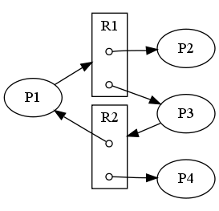
Asignación de recursos

Slide 11
ELEMENTOS CLAVES
Prevención
Predicción → revisar condiciones de interbloqueo
Detección
Condiciones de interbloqueo
Deben darse tres condiciones para que pueda producirse un interbloqueo, las cuales son:

Slide 12
CONDICIONES NECESARIAS
1.- Exclusión Mutua: solo un proceso puede usar un recurso cada vez.
Hace falta para asegurar consistencia de resultados y la integridad de BD
2.- Retención y Espera: un proceso puede retener unos recursos asignados mientras espera que se le asignen otros
3.- No Apropiación: ningún proceso puede ser forzado a abandonar un recurso que retenga; la apropiación no puede aplicar arbitrariamente.

Slide 13
CONDICION SUFICIENTE
Puede existir interbloqueos con estas tres condiciones pero puede haber una cuarta que produzca un interbloqueo.
4.- Espera Circular: Cadena cerrada de procesos, retiene al menos un recurso que necesita el siguiente proceso de la cadena.

Slide 14
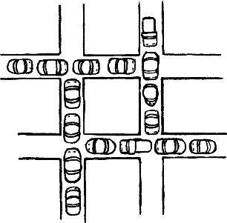
Deadlock
Bloqueo entre dos o más procesos que cumple con las siguientes condiciones:
Mutua exclusión
Espera y retención
No ocurre desalojo
Espera circular

Slide 15
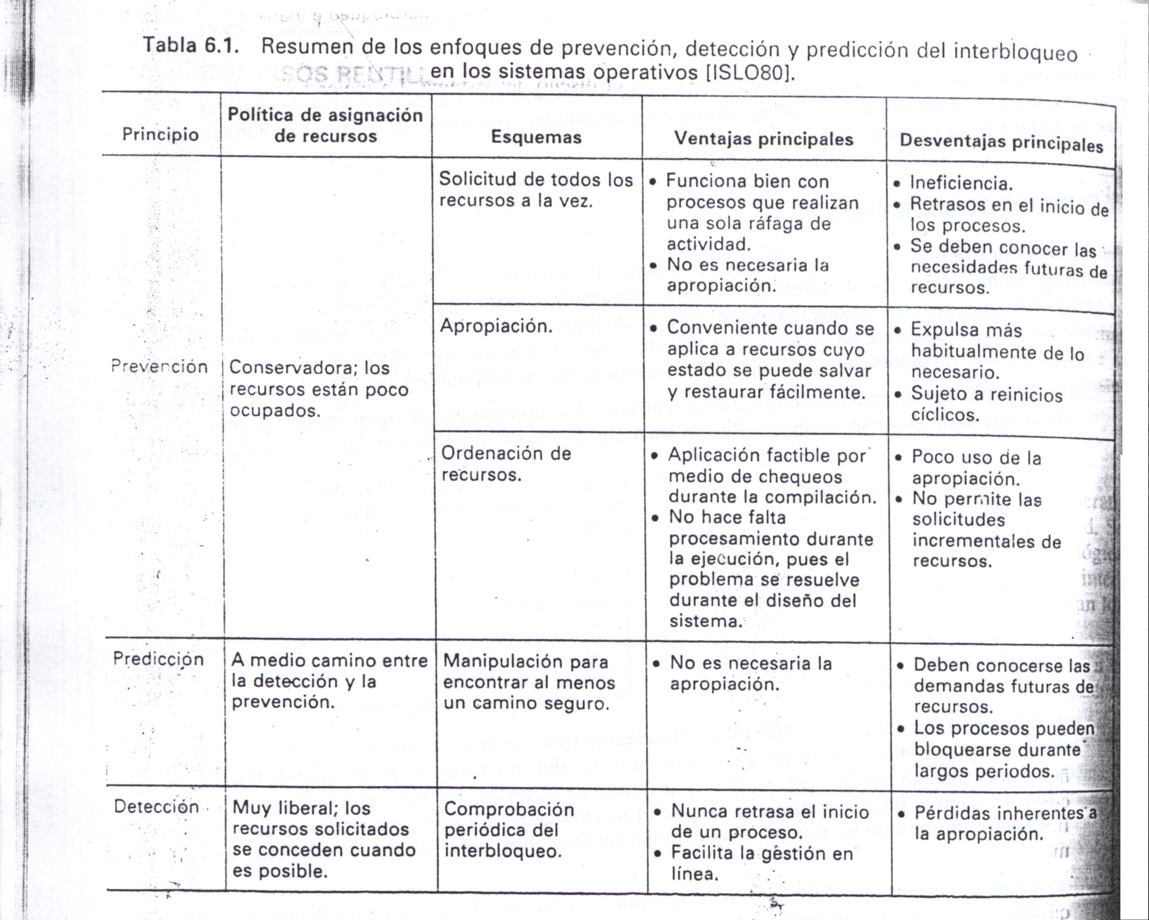
TABLA DE ELEMENTOS CLAVES

Slide 16
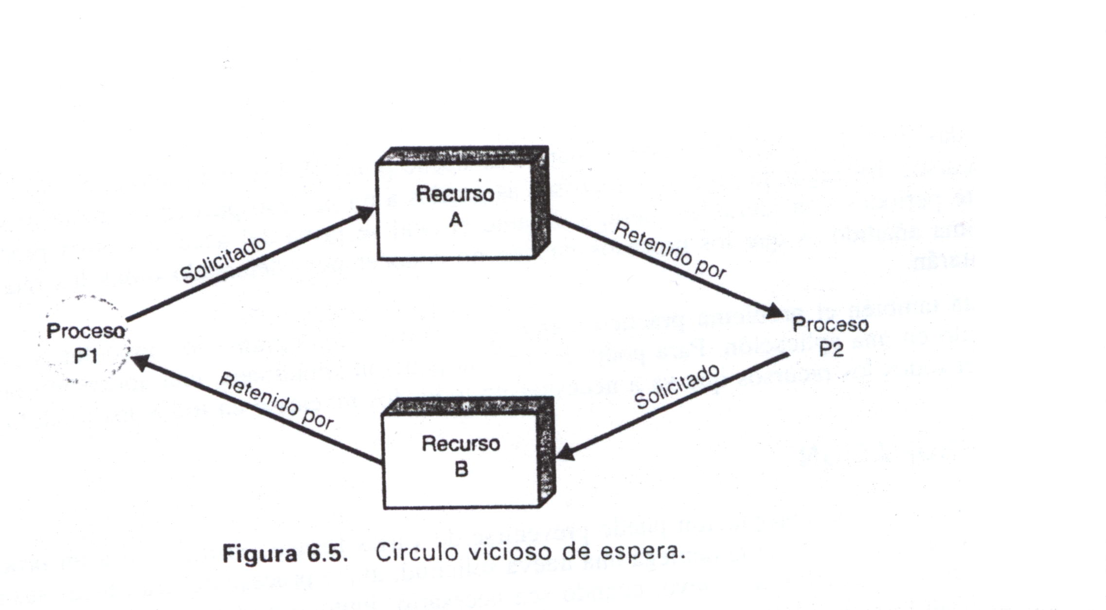
PREVENCION DEL INTERBLOQUEO

Slide 17
ESTRATEGIAS
La estrategia de prevención del interbloqueo consiste a grandes rasgos en diseñar un sistema de manera que este excluida la posibilidad de interbloqueo, existen dos métodos:
*Indirectos: Impiden la aparición de las tres condiciones antes mencionadas.
*Directos: Evitan la aparición del círculo vicioso de espera

Slide 18
Exclusión mutua
La 1era de las condiciones no puede anularse. Si el acceso a un recurso necesita exclusión mutua, el S.O. debe soportarla. Se puede producir interbloqueo si más de un proceso necesita permiso de escritura

Slide 19
Retención y Espera
Puede prevenirse exigiendo que todos los procesos soliciten todos los recursos que necesiten a un mismo tiempo y bloqueando el proceso hasta que todos los recursos puedan concederse simultáneamente.
En primer lugar un proceso puede estar suspendido durante mucho tiempo, esperando que se concedan todas las solicitudes de recursos.
En segundo lugar, los recursos asignados a un proceso pueden permanecer sin usarse durante mucho tiempo.

Slide 20
No Apropiación
Puede prevenirse de varias formas.
Primero, si un proceso que retiene ciertos recursos se le deniega una nueva solicitud, deberá liberar sus recursos anteriores y solicitarlos de nuevo.
Segundo, si un proceso solicita un recurso que actualmente está retenido por otro proceso, el S.O. Puede expulsar al segundo proceso y exigirle que libere sus recursos, y se evitará el interbloqueo solo si no hay dos procesos que posean la misma prioridad.

Slide 21
Espera Circular
Puede prevenirse definiendo una ordenación lineal de los tipos de recursos.
La prevención del círculo vicioso de espera puede ser ineficiente, retardando procesos y denegando accesos a recursos innecesariamente.

Slide 22
NEGATIVA DE ASIGNACION DE RECURSOS
Negar la asignación de recursos se denomina algoritmo del banquero. Comienza definiendo los conceptos de estado y de estado seguro.
En un sistema con número fijo de procesos y un numero fijo de sus recursos, un proceso tendrá cero o más recursos asignados.
El estado de sistema es la asignación de recursos a los procesos y estará formado por los dos vectores; Recursos y Disponible y las dos matrices Demanda y Asignación.

Slide 23
PREDICCIÓN DEL INTERBLOQUEO
Con la predicción del interbloqueo se pueden alcanzar las tres condiciones necesarias, pero se realiza elecciones acertadas para asegurar que nunca se llega al punto de interbloqueo. La predicción permite más concurrencia que la prevención

Slide 24
ALGORITMO DE DETECCION DE INTERBLOQUEO
El control de interbloqueo se puede hacer tantas veces como la solicitudes de recursos.
Este algoritmo tiene dos ventajas: conduce a una pronta detección y el algoritmo es relativamente simple.
Las comprobaciones de este algoritmo consumen un tiempo de procesador considerable.

Slide 25
RECUPERACIÓN
Detectado el interbloqueo, hace falta alguna estrategia de recuperación. Las técnicas siguientes son posibles enfoques, en orden creciente de sofisticación:
1.-Abortar todos los procesos interbloqueados esto es se crea o no una de las soluciones más comunes
2.-Retroceder cada proceso interbloqueado hasta algún punto de control definido previamente y volver a ejecutar todos los procesos. Es necesario que haya disponibles unos mecanismos de retroceso y reinicio del sistema.
3.-Abortar sucesivamente procesos interbloqueados hasta que deje de haber interbloqueo
4.-Apropiarse de recurso sucesivamente hasta que deje de haber interbloqueo

Slide 26
UNA ESTRATEGIA INTEGRADA DE INTERBLOQUEO
En lugar de intentar diseñar un servicio del S.O. Que emplee solo una de las estrategias, puede ser más eficiente usar diferentes estrategias en diferentes situaciones.
Agrupar los recursos en un número de clases diferentes.
Usar la estrategia de ordenación lineal definida anteriormente para la prevención de círculos viciosos de espera e impedir el interbloqueo entre clases de recursos.
Dentro de cada clase de recursos, emplear el algoritmo más apropiado para dicha clase.

Slide 27
Resumiendo …
No hacer nada
Prevención
Prevenir alguna de las cuatro condiciones
Es una decisión de diseño
Evasión
Cada vez que un proceso pide un recurso, se analiza el estado futuro del sistema
Algoritmo del banquero
Detección
En intervalos regulares de tiempo se buscan deadlocks
Si los hubiera, se los trata

Slide 28
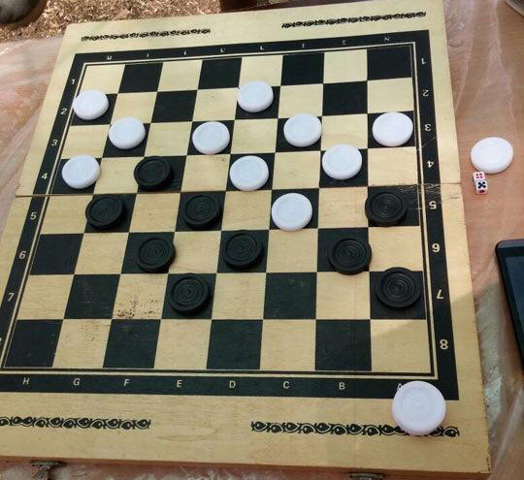
¿DUDAS ?

